Slide 1
HİPEREMESİS GRAVİDARUM
Dr. Mustafa ALBAYRAK
Düzce Üniversitesi Tıp Fakültesi Kadın Hast. ve Doğum A.B.D.

Slide 2
Tanım
Gebelikte bulantı ve kusma (NVP, morning sickness of pregnancy) sıktır.
- % 80
- Genellikle ilk trimesterde
- Hafif, geçici ve olumsuz gebelik sonuçları yok
Notes:
Yanlızca %17 sadece sabahları oluyor.

Slide 3
Tanım- Hipermesis gravidarum
Kilo kaybı (%5), ketonemi, elektrolit ve sıvı kaybının eşlik ettiği, tipik olarak 4-8. gebelik haftalarında başlayan, 14-16. haftalara kadar süren, günde 3 defadan fazla inatçı, hastanede yatmayı gerektirecek kadar ciddi bulantı ve kusma
  (Fairweather DV, Am J Obstet Gynecol 1968)
- % 0.5-2.0
- Gebeliğin ilk yarısındaki en sık hastaneye yatış sebebi
- Yıllık 500 milyon dolar maliyet (ABD)
- % 5 hastada semptomlar tüm gebelik boyunca sürer
Notes:
Tanım çok standardize değil, değişik tanımlamalar var, zaten araştırmalar sorunların birçoğunun kaynağından biri de bu. Belki de bu tanıma hastaneye yatırılması gerektirecek kadar ciddi..

Slide 4
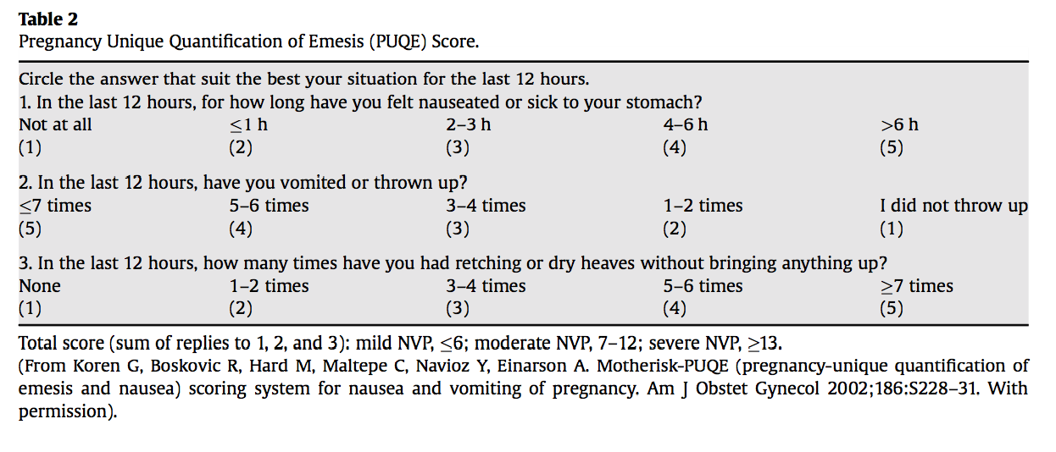
PUQE
Notes:
Tanı, tedavi ve takip te kullanılışlı gibi durmakta (Koren ve ark.)

Slide 5
Risk
- Anne ve bebekte potansiyel olarak morbidite ve mortalite ve morbidite sebebidir.
- 1930 – 1940 yılları arasında 159/milyon ölüm (UK)
- IV sıvı replasmanı sonrası 1950-1960 yılları arasında 3/ milyon
- 1991-1993 arasında 3 ölüm
- Son on yılda yok

Slide 6
Morbidite
Maternal
Malnütrüsyon, vitamin ve mineral eksikliği
Wernicke ensefelopatisi
Hyponatremi, hipokalemi…
Santral pontine myelinoliz sendromu
Depresyon ve psikiyatrik rahatsızlıklar
Tromboz
Mallory- Weiss yırtığı
Fetal
- Erken doğum, prematurite
- LBW
- SGA
- 5. dk. APGAR skoru <7 ?
- Perinatal ölüm ?
- Konjenital anomaliler ?
Notes:
Akut böbrek yetm. Ve pnomoperiton.

Slide 7
Epidemioloji ve risk faktörleri
RİSK ARTIŞI
Erken yaş ve primiparite (<20)
Çoğul gebelik
Daha önce hipermesis gravidarum ( %15)
Mevcut veya geçirilmiş molar gebelik
Depresyon veya psikiyatrik rahatsızlık
Peptic ulcus, hipertiroidi, pregestasyonel diabet, astım…
Dişi fetus
RİSKTE AZALMA
Gebelikten önce sigara kulanımı (plasenta fonksiyonunda azalma?)
Gebelikte vitamin kullanımı

Slide 8
Etiyoloji
Multifaktoriyel –biyolojik,psikolojik ve sosyokültürel
Endokrin (plasenta veya CL kaynaklı hormonlara yüksek seviyelerde karşılaşma veya hassasiyet)
  - hCG, Progesteron, E₂, E₃, Tiroid, Leptin,Büyüme hormonu, prolaktin, ghrelin..
İmmunolojik
GIS
-H. Pylori,
- Gastrik ve İntestinal motilite
Besinsel yetersizlikler
Psikiyatrik
  - Histeri, depresyon..

Slide 9
Etiyoloji -hCG
En sık bahsedilen – hCG
- Semptom başlangıcı – hCG’nin zirve yaptığı zamanlar
- Çoğul ve molar gebelik, dişi fetus
- Üst GIS stimülasyonu? Tiroid stimülasyonu?
- 11/15 prospektif çalışma (assay yöntem farklılıkları?, hCG spesifik isoform farkılılıkları? – asialo karbonhidrat zinciri?) (Verberg, Hum Reprod, 2005)

Slide 10
Etioloji - hCG
Sebep sonuç ilişkisi ?
- Koryokarsionomda bulantı kusma yok
- HG’da İlk trimesterden sonra hCG düşmesine rağmen semptomlar devam eder

Slide 11
Etioloji- Östrojenler
HG östrojenlerin yüksek olduğu artmış BMI, ilk gebelik, inmemiş testisi olan erkek fetus gibi durumlarda daha fazla gözükür.
- Yüksek östrojen seviyeleri mide boşalması ve intestinal geçiş zamanını yavaşlarır ve GİS içinde sıvı birikimine yol açarlar.
- pH düşmesi ile subklinik H.Pylori infeksyonuna yol açabilirler.
- Çalışmalar çelişkili. Östrojen gebelikte gittikçe artmasına rağmen semptomlar özellikle 1. trimesterde görülüyor.
Notes:
Ayrıca oral östrojen alımıda bulantıya yol açması…Çalışmalarda yüksek bulan da var düşük bulanda

Slide 12
Etiyoloji – Gestasyonel hipertiroidi
Erken gebelikte görülen fizyolojik gestasyonel geçici tirotoksikoz (GTT) Hiperemesis gravidarumda daha sıktır ve hastaların 2/3’ünde görülür.
11/15 çalışmada T4 ve TSH HG hastalarında daha yüksek
hCG – TSH benzerliği, östrojenin HG’de TBG’i daha fazla bağlayıp sT4’ de düşüşe yol açıp TSH’ın artması ve renal iodine klirensinin artması
Notes:
Hastaların 2/3 ünde görülüyor.

Slide 13
Etiyoloji –H.Pylori infeksyonu

Slide 14
Etiyoloji - H. Pylori
Çalışmaların çoğunda kontrol grubuna göre HG hastalarında artmış H. Pylori infeksyonu var.
Mide antrum ve korpusunda mukozal biopsi (altın standart)
HG - % 95
Kontrol grubu - % 50
          (Bağış et al, Int J Obstet Gynecol, 2002)

Slide 15
Ayrıcı Tanı - Değerlendirme
Tanı diğer bulantı- kusma yapabilecek sebeplerin dışlanmasına dayanır.

Slide 16
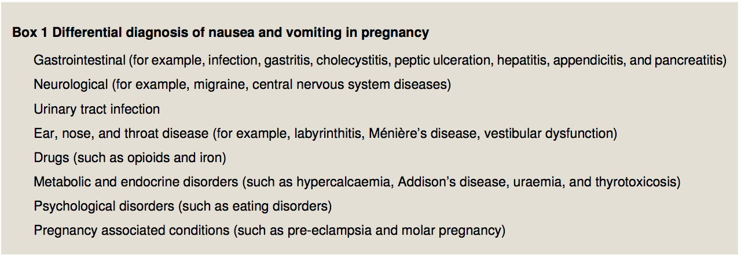
Tanı – Ayrıcı Tanı - Değerlendirme

Slide 17
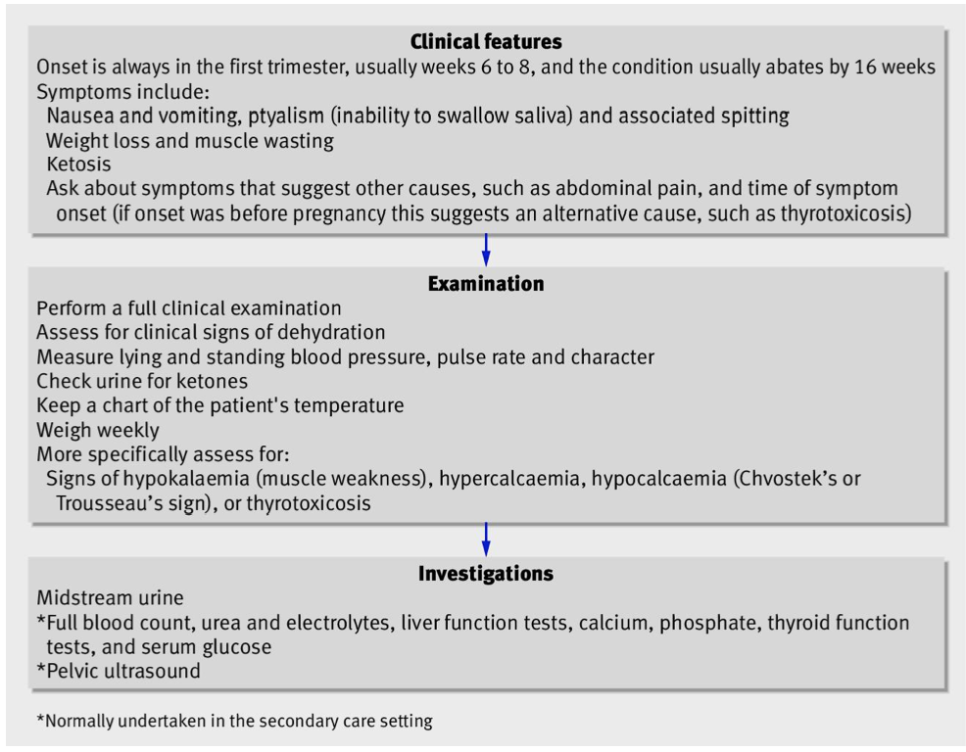
Notes:
14.Haftadan sonra olası değil başka seyler düşünmek lazım, şikayetlerin süresini sormak lazım 3 haftadan fazla ise wernicke açısından dikkat gerekiyor. KC fonksiyon testleri 2-3 kata enfazla 4 kata kadar çıkabilir.

Slide 18
Komplikasyonlar - Maternal
Malnütrüsyon ve vitamin yetmezlikleri
Vit B12
Vit B6
Tiamin
Vit A
Riboflavin
Notes:
Tüm besinsel ihtiyaçların ancak %50’si karşılanabilir. B6 ve b12 eksikliği anemiye ve periferik nöropatiye yol açabilir.

Slide 19
Komplikasyonlar - Maternal
Wernicke’s Ensefolopatisi
Nadir ama ciddi
1991-1993 yılları arasında HG’ye bağlı 3 anne ölümünden ikisinden sorumlu
Tiamin ihtiyacını arttıracak karbonhidrattan zengin beslenme veya dekstroz infüzyonu sonucu oluşur. Özellikle 3 haftadan fazla uzun süren kusması olan hastalarda Tiamin desteği şart
Konfüzyon, oküler anomaliler, ataxia (%50)
Tanı klinik fakat MRI 4. ventrikül ve aqueduct ta simetrik lezyonlar
Notes:
Hastaların çoğıunda tek semptom var., şüphe eşiği düşük tutulmalı. Özellikle hiperemesis te artmış bir glukoz metaboloizması var ve dolayısı ile tiamin ihtiyacı daha da fazla. Vakaların 14/49 u tamammen geri dönüşlü.

Slide 20
Komplikasyonlar - Maternal
Hiponatremi ve Santral Pontine Myelinoz
- Hiponatermiye bağlı olarak anoreksi, başağrısı, bulantının şiddetlenmesi, yorgunluk
- Daha ileri düzeyde kişilik değişikliği, kramplar, konfüzyon, ataksi, hiporefleksi
- Hiponatreminin hızlı düzeltilmesi Santral Pontine Myelinoza (osmotic demylelinizasyon sendromu) yol açabilir.
- Pons, internal kapsül, basal ganglia, cerebellum ve cerebrumda myelin kaybı ve quadriparalizi olabilir.
Notes:
Hiponatremi bulgularını hiperemesisden ayırmak zor olabilir.

Slide 21
Komplikasyonlar - Maternal
Hiponatremi ve Santral Pontine Myelinoz
- Tecrübeli kişilerce tedavi edilmeli
Notes:
Hem kendisi hem de tehlikeli olduğu için dikkatlice düzeltilmelidir.

Slide 22
Komplikasyonlar - Maternal
Tromboz
- Gebelik, dehidratasyon ve immobilizasyon
Depresyon ve diğer psikiyatrik rahatsızlıklar
Mallory Weiss yırtıkları

Slide 23
Komplikasyonlar - Fetal
Uzun dönem etkileri hakkında çalışma yok
Kısa dönem etkileri üzerine olan çalışmalar tutarsız

Slide 24
Komplikasyonlar - Fetal
Düşük doğum ağırlığı (<2500 g) ( % 6.4 vs. %5.0) (OR: 1.42) – 4 çalışma
SGA ( %17.9 vs. %12) (OR: 1.28) – 5 çalışma
Preterm doğum ( %7.4 vs. %5.8) (OR:1.32) – 8 çalışma
5. dk APGAR < 7 (% 2.3 vs. %1.9) (OR:1.01) – 4 çalışma
Congenital anomali ( %3.1 vs. 3.2)
- inmemiş testis ?
- DKÇ ?
- oral kleft ?
(Veenedaal et al, BJOG, 2011)
Notes:
Çalışmlara genellikle case kontrol çalışması o yüzden heterojenitesi biraz fazla.. Bu arada spontan düşük ihtimalinin de azaldığı söylenmeli

Slide 25
Tedavi
Semptomatiktir
Amaç dehidratasyon ve elektrolit bozukluklarının düzeltilmesi, kusmanın engellenmesi, nütrisyonel destek sağlanması, komplikasyonların engellemesidir.
Dehidratasyon ve ketonürinin derecesine göre yatış vs. ayaktan tedavi

Slide 26
Tedavi
Tedavi, kusma epizodları, sıvı ve gıda toleransı, kilo artışı, ketonüri, serum elektrolitlerinin GÜNLÜK ölçümüne göre ayarlanmalıdır.

Slide 27
Tedavi
Diet önerileri
Psikolojik destek
Hipnoz
Non – Farmakolojik
- Acupressure (B6 noktası)
- Acupuncture
- Herbal remedies (ginger, pepermint….)
Notes:
Demirin verilmemesi. Zencefil asyada yüzyılllardır kullanılıyo, FDA onaylamamış,fakat ACOG ısrarla kullanımını öneriyo

Slide 28
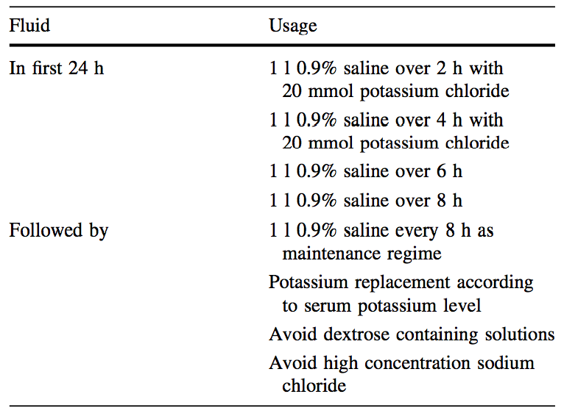
Tedavi
Notes:
Sıvı tedavisi tedavinin ana aşamasıdır. Dekstrozlu solüsyonlar en azından başta önerilmiyo ama kalori desteği açısından daha düşük miktarlarda verilebilir.

Slide 29
Tedavi
Vitaminler
- Pridoksin (B6)
- Folik asit,
- Thiamine (B1)
- B12

Slide 30
Tedavi
Pyridoksin (B6) (A) ve Doxylamine (B)
Pridoksine tek başına 3 x 25 mg dozunda kullanılabilir ve plasebodan daha etkindir. 25 mg doxylamin de buna eklenebilir.
Benedictin ® (Pyridoksin + Doxylamin) FDA tarafından gebelik bulantı ve kusması için onaylanan tek preparat.

Slide 31
Tedavi
Antihistaminikler (B)
- H1 reseptör antagonistleri
- Vestibüler sistem ve kusma merkezi üzerine direkt etkililer
- İlk seçenek ilaçlar
- Cyclizine, Doxylamine, Dimenhydrinate, Promethazine
- Teratojenite plasebodan farksız
(Goodwin et al, Am J Perinat)
Notes:
Anti histminiklerin birbirlerine üstünlüğü yok.

Slide 32
Tedavi
Fenotiazinler (C)
- Dopamin antagonisteleri
- CTZ ve GIS’de ki D2 reseptör inhibisyonu
- Prochlorperazine, Chlorpromazin, Promethazin
- Yüz kaslarındaki spazmlar gibi ekstrapiramidal yan etkilerinden dolayı ikinci seçenek antiemetik ilaçlardır
- C grubu ilaçlar olmalarına rağmen güvenli ilaç olarak kabul edilirler.
Notes:
C grubu ilaçlar olmasına rağmen güvenli ilaçlar olarak kabul edilirler

Slide 33
Tedavi
Metoklopramid (B)
  - GİS motilitesini arttırarak ve LES basıncını arttırarak etki gösterir
  - İkinci seçenek ilaç grubundandır
  - İlk trimesterde alınması minör ve majör konjenital anomali oranın arttırmaz
  (Ilan et al, N Eng J Med, 2009)

Slide 34
Tedavi
Ondansetron (B)
  - 5 HT3 reseptör antagonisti
  - Etkinliği konusunda RCT olmamasına rağmen son yıllarda kullanımı gittikçe artan bir anti-emetik
  - Genelde zor vakalarda tercih edilecek son seçenektir

Slide 35
Tedavi
Kortikosteroidler
- Etkinlikleri konusunda geniş RCT yok veya çelişkli.
- Fenotiazinlerle eşit etkinlikte. Fenotiazinlere göre daha az tekrar yatış oranını
- Kohort çalışmalarında bulantı ve kusmayı azaltmada belirgin etkinlikte, iştah artması, IV sıvı ihtiyacında azalma
- ilk trimesterde yarık damak dudak? (OR: 3.4? )
- Kullanılması tartışmalı olmakla beraber diğer anti – emetiklere cevap vermeyen inatçı hiperemesis vakalarında kullanılabilir
- IV hidrokortizon 2 x 100 mg daha sonra 40-50mg oral prednisolon

Slide 36
Tedavi
Enteral beslenme (nasogastric beslenme)
TPN
Terminasyon

Slide 37
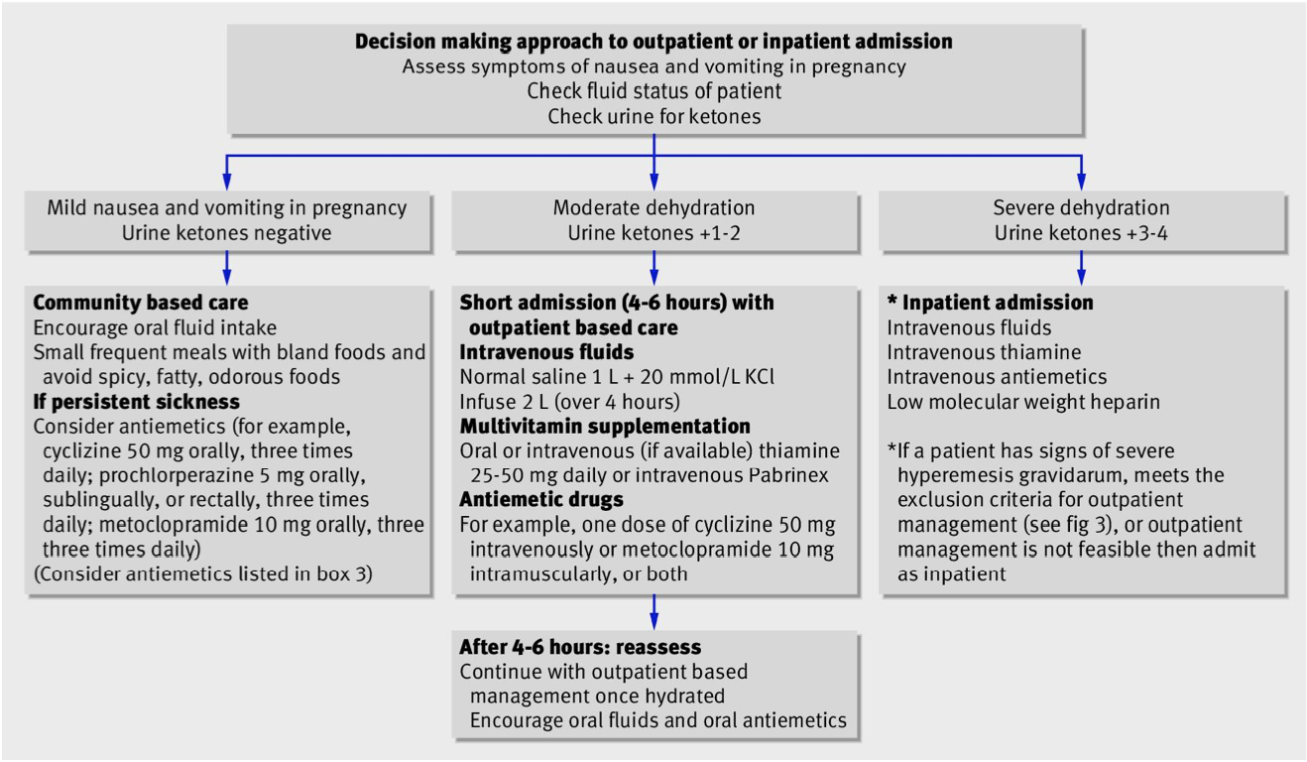

Slide 38
    Teşekkürler….

